Slide 1
Gotoxy y Modo gráfico C++

Slide 2
Conceptos generales
Modos alfanuméricos: En los modos alfanuméricos (modos de texto) como por ejemplo 80x25, que quiere decir que tenemos la pantalla limitada a 80 caracteres por línea horizontal y con 25 líneas en el total visualizable. Cualquier forma gráfica en estos modos tiene que ser creada a base de combinaciones de símbolos ASCII.
Pixel: Cuando ejecutamos un programa en modo gráfico, mirando a la pantalla podemos darnos cuenta de que el dibujo ahí representado está formado por una serie de unidades mínimas (unos pequeños puntos cuadrados), cada una de ellas con un color, y con la acumulación de las cuales se forman las figuras gráficas que vemos representadas en el monitor. La palabra pixel viene de la abreviación del término inglés PEL -picture element- (elemento del dibujo), y representa la unidad mínima capaz de ser representada por el monitor en esa resolución.
Resolución: en la pantalla caben un número determinado de pixels (o puntos) a lo ancho y a lo alto de ella. Windows pueden caben por ejemplo 640x480 pixels en la misma pantalla.
La resolución de un modo de vídeo, especificado en el formato (ej: 640x480) nos indica la cantidad de pixels que caben en la pantalla tanto a lo ancho (640 en este caso) como a lo alto (480), lo que quiere decir que en la pantalla hay un total de 640x480 pixels = 307.200.

Slide 3
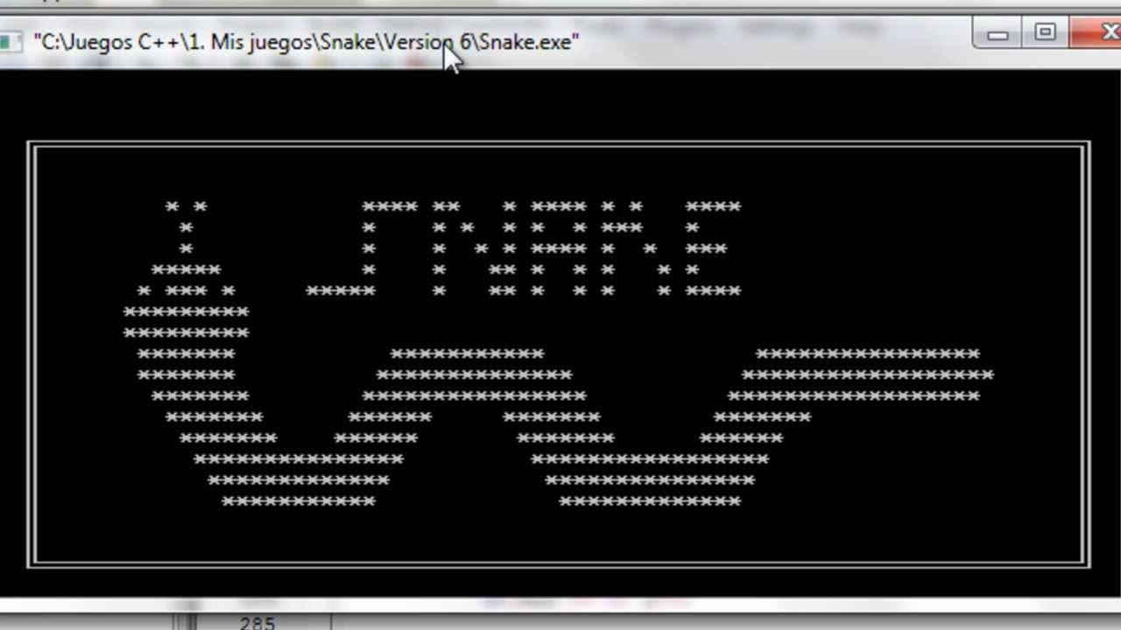
gotoxy
Mejorar la interfaz gráfica
gotoxy(x_horizontal,y_vertical);

Slide 4
gotoxy
Mejorar la interfaz gráfica
gotoxy(x_horizontal,y_vertical);

Slide 5
Como utilizar
Conociendo que la pantalla cuenta con 80 x 25 semejante a una malla
 |  |  |  | * | * | * | * | * | * | * | *
 |  |  |  |  |  | H | O | L | A
 |  |  |  | * | * | * | * | * | * | * | *

Slide 6
Programa
#include <stdio.h>
#include <conio.h>
#include <windows.h>
void gotoxy(int x,int y)
{
HANDLE hcon;
hcon = GetStdHandle(STD_OUTPUT_HANDLE);
COORD dwPos;
dwPos.X = x;
dwPos.Y= y;
SetConsoleCursorPosition(hcon,dwPos);
}
int main()
{
gotoxy(35,10);
printf("*************");
gotoxy(40,13);
printf("Hola");
gotoxy(35,15);
printf("*************");
getch();
return 0;
}

Slide 7
Texto con color
Los colores para Dev-C++ se puede utilizar también en otros compiladores del mismo lenguaje con el comando:
system("color FondoTexto");
0 = Black 1 = Blue 2 = Green 3 = Aqua 4 = Red 5 = Purple 6 = Yellow 7 = White 8 = Gray 9 = Light Blue A = Light Green B = Light Aqua C = Light Red D = Light Purple E = Light Yellow F = Bright White
Ejemplo si quieres un fondo Blanco y un texto Azul Claro entonces debes codificar: system("color 09"); un fondo Rojo y un Púrpura Claro sería: system("color 4D");

Slide 8
Cambiar nombre de ventana
system( "Title Ejercicio1 - UNACH" );

Slide 9
TAREA
Realice un programa que permita generar el siguiente programa con el diseño
Menú
1.- Presentar una caratula
2.- Dibujo con gotoxy
3.- salir

Slide 10
Uso de graphics.h
Los gráficos BGI, son gráficos para el modo DOS, que se pueden ejecutar gracias a la librería BGI (Borland Graphics Interface). Utilizar esta librería nativa. Para poder utilizar los gráficos BGI en nuestras aplicaciones, debemos incluir la librería graphics.h.

Slide 11
Pantalla con pixeles
getmaxx(); getmaxy()
Devuelven un entero con el total de pixeles de la pantalla

Slide 12
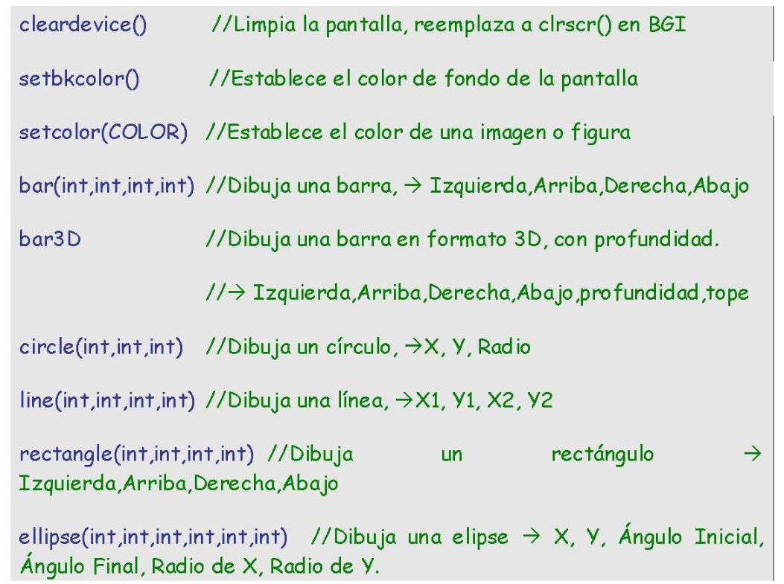

Slide 13
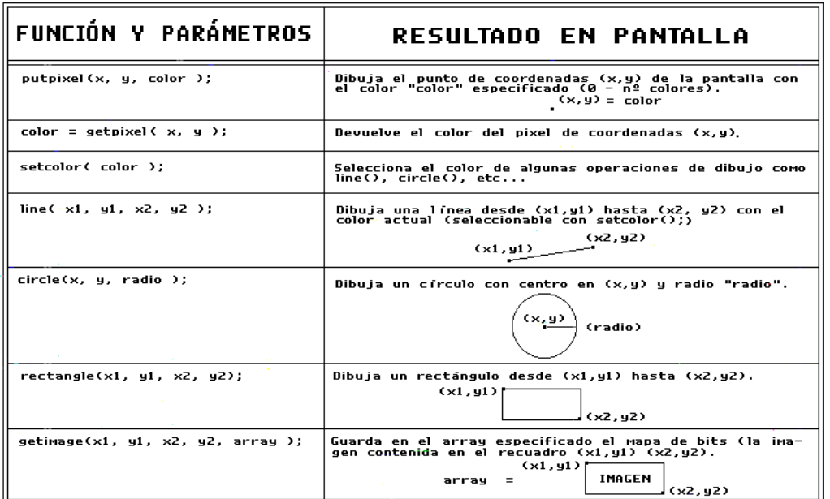

Slide 14
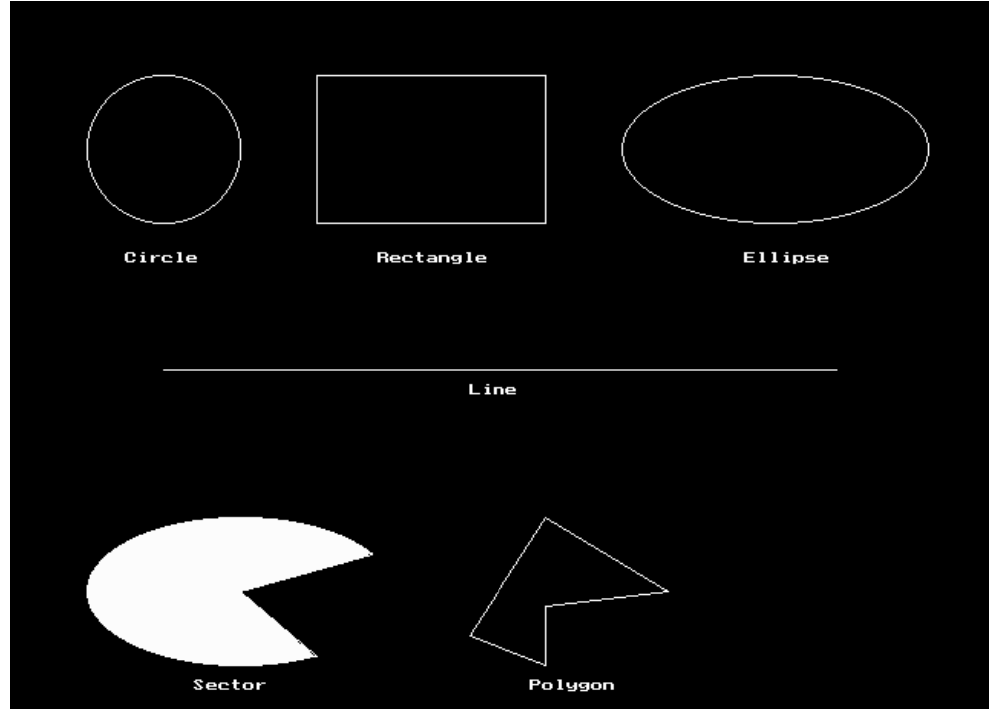
#include<graphics.h>
#include<conio.h>
void main()
{
int gd=DETECT, gm;
int poly[12]={350,450, 350,410, 430,400,350,350, 300,430, 350,450 };
initgraph(&gd, &gm, "");
cleardevice();
circle(100,100,50);
outtextxy(75,170, "Circle");
rectangle(200,50,350,150);
outtextxy(240, 170, "Rectangle");
ellipse(500, 100,0,360, 100,50);
outtextxy(480, 170, "Ellipse");
line(100,250,540,250);
outtextxy(300,260,"Line");
sector(150, 400, 30, 300, 100,50);
outtextxy(120, 460, "Sector");
drawpoly(6, poly);
outtextxy(340, 460, "Polygon");
getch();
closegraph();
}
.
Place your screenshot here

Slide 16
#include<graphics.h>
#include<conio.h>
void main()
{
int gd=DETECT, gm;
initgraph(&gd, &gm, "");
cleardevice();
setcolor(GREEN);
settextstyle(GOTHIC_FONT,HORIZ_DIR,24);
outtextxy(150,100, "Unach");
getch();
closegraph();
}

Slide 17
Tarea
Realice un programa en C++ que permita crear el siguiente menú utilizando modo gráfico:
Menú
1.- Generar un caratula
2.- Contar un cuento
3.- salir

Slide 18
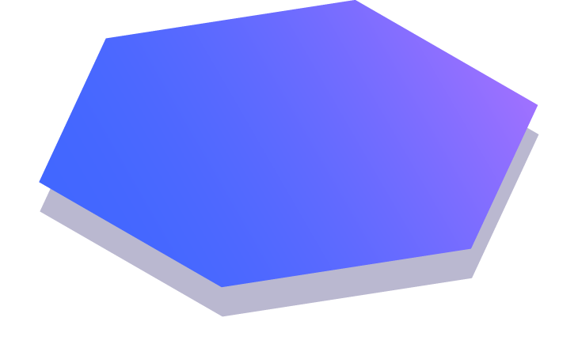
Gracias
Lady Espinoza

